Slide 1
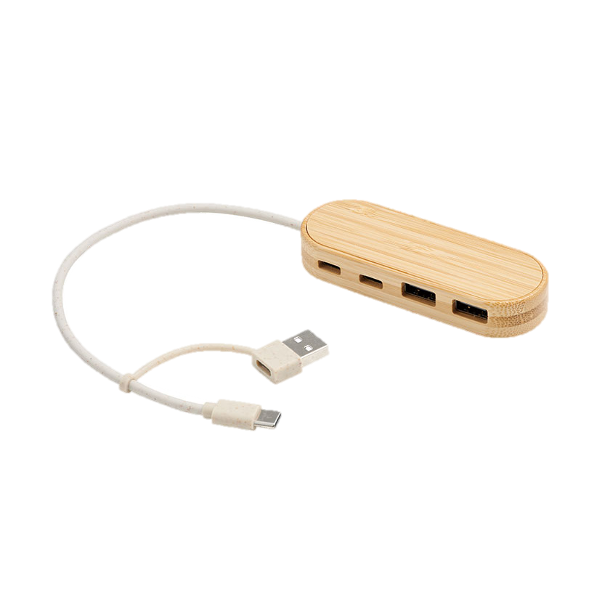
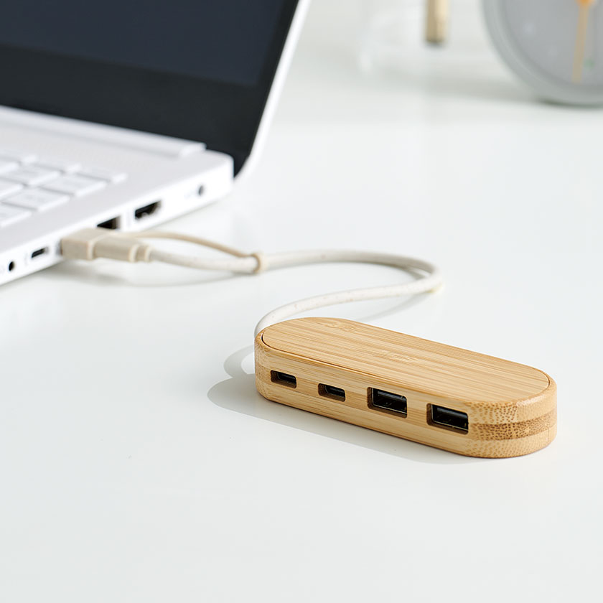
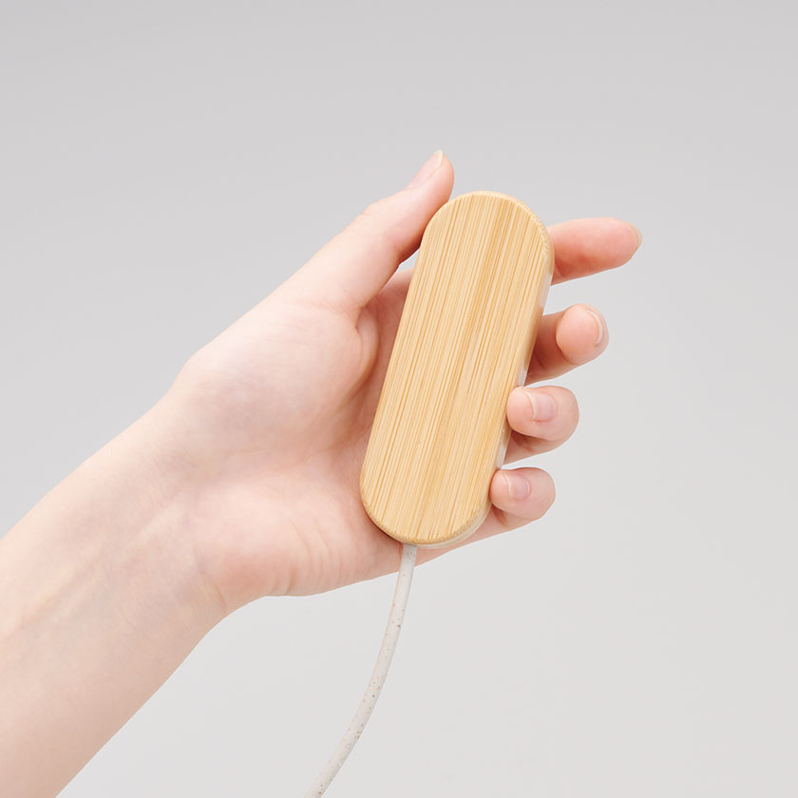
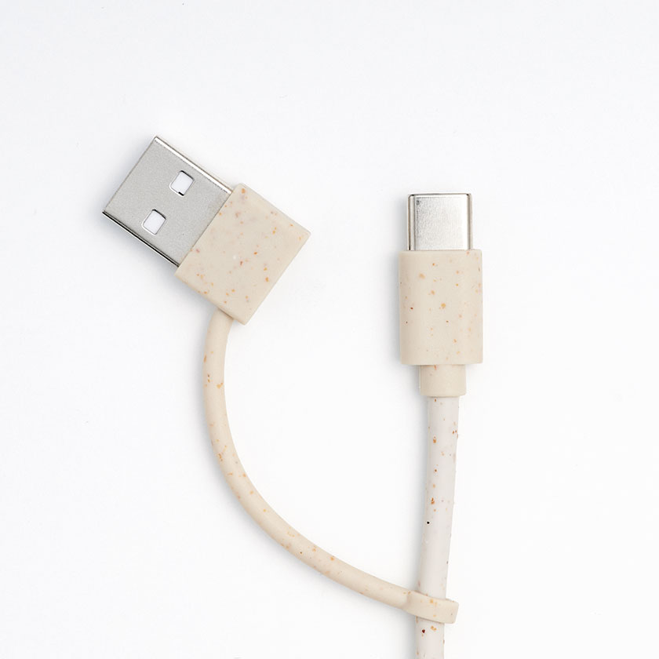

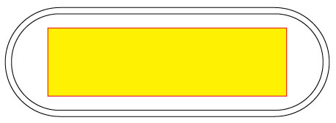
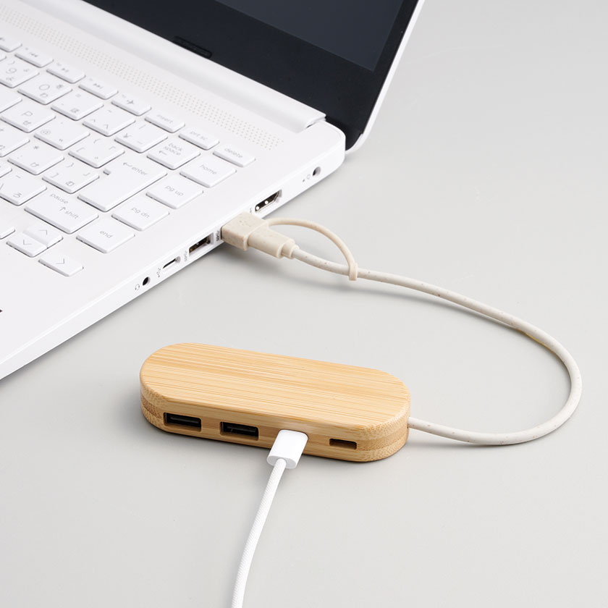
ｔｔ
バンブーUSBハブ
U3824
竹から作られた温かみのあるデザインが特徴。
ケーブルには小麦わらを配合し、環境に配慮したUSBハブ。
・名入れ
レーザー・シルク・
インクジェット
W25×H25㎜
■商品サイズ:95 × 32 × 15㎜
■材質:竹、小麦わら、TPE
■白箱入り
■入力・出力／Type-A（USB2.0）×２
Type-C ×２
■Type-C to A変換アダプタ―付
＜備考＞
◎100個から受注対応商品

